Slide 1
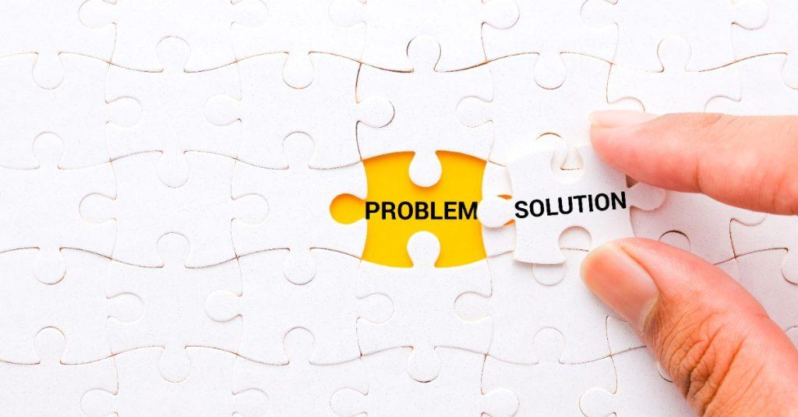
「主內合一
同心同行」
的方法
約拿書 2:1-3:4
陳肇兆牧師

Slide 2

「主內合一，同心同行」的方法
點題
約拿書，一個先知的故事
「主內合一，同心同行」的難處
「主內合一，同心同行」的方法
「主內 : 合一、同心、同行」

Slide 3
「主內合一，同心同行」 的方法
1. 如何追求「主內合一」？
2. 如何追求「主內同心」？
3. 如何追求「主內同行」？

Slide 4
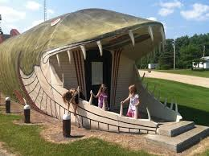
I. 如何追求「主內合一」？
^{1:17} 耶和華安排一條大魚吞下約拿。約拿在魚腹中三天三夜。

Slide 5
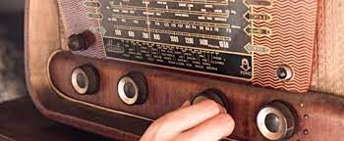
神為何要約拿在魚腹中三天三夜 ?
顯示誰在掌管主權
讓約拿安靜在神裏
重新思想與神關係

Slide 6
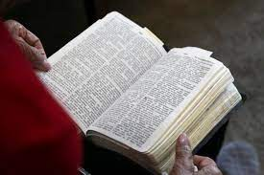
追求「主內合一」
安靜在神面前，聽神親自教導

Slide 7
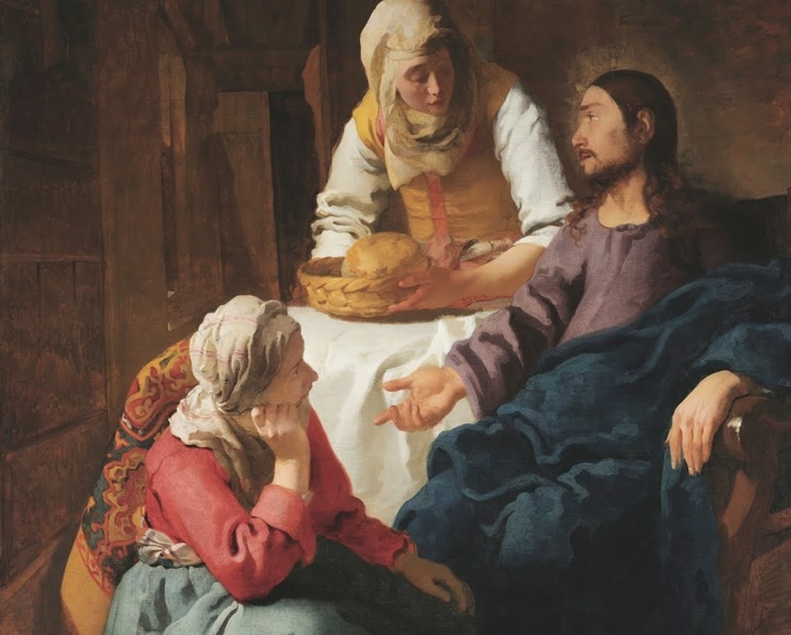
但只有一件是需要的，馬利亞已經選擇了
最好的那一份，是不能從她那裡奪去的。
(路加福音 10:42)

Slide 8
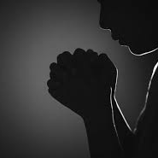
II. 如何追求「主內同心」？
^{2:1} 約拿從魚腹中向耶和華他的神禱告，
……
^{2:10} 耶和華吩咐那魚，魚就把約拿吐到乾地上。

Slide 9
約拿「合神心意」的禱告
檢視自己 (Review)
^{2:2-4} 他說：“我從患難中呼求耶和華，他就應允我；我從陰間的深處求救，你就垂聽我的聲音。

Slide 10
認罪悔改 (Repent)
^{2:3-8} 你把我投入深海，到海洋的深處，洪流圍困我；你的洪濤巨浪淹沒我。我想：‘雖然我被趕逐離開你的眼前，我仍要仰望你的聖殿。 ’海水包圍我，使我幾乎窒息；深淵環繞我，海草纏裹我的頭。我下到群山的根基，地的門閂把我永遠關在裡面。耶和華我的神啊，你卻把我的性命從坑裡拉上來！我奄奄一息，就想念耶和華；我的禱告進入你的聖殿，直達你面前。

Slide 11
許願償還 (Repay)
^{2:8-9} 那些敬奉虛無神明的人離棄忠誠之愛；而我，卻要以感謝之聲向你獻祭；我許的願，我必償還。救恩來自耶和華！”

Slide 12
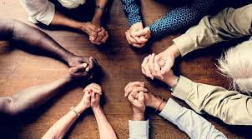
追求「主內同心」
合神心意的禱告

Slide 13
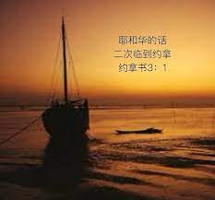
III. 如何追求「主內同行」？
^{2:10} 耶和華吩咐那魚，魚就把約拿吐到乾地上。
^{3:1} 耶和華的話第二次臨到約拿，說：
^{3:2}“立刻動身去尼尼微大城！向那城的居民宣告我吩咐你的話。”

Slide 14
III. 如何追求「主內同行」？
^{3:3} 約拿開始進入城內，走了一天的路程，就宣告說：“再過四十天，尼尼微就要覆滅了！”
^{3:4} 尼尼微人相信神，就宣告禁食，他們從最大的到最小的都披上粗毛布。

Slide 15
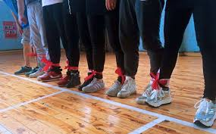
追求「主內同行」
按神的時間和吩咐

Slide 16
總結
追求「主內合一，同心同行」的方法
合一 : 聽神親自教導
同心 : 合神心意禱告
同行 : 按神時間行動

Slide 17
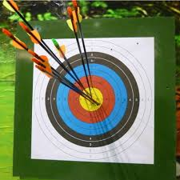
同心合意，興旺福音
他們天天堅持不懈一同在聖殿聚集，又在各家各戶擘餅，存著歡樂和誠懇的心用餐，讚美神，並且得到全民的喜愛。主天天都把得救的人加給他們。 (使徒行傳 2:46-47)
2024「主內合一，同心同行」的目標

Slide 18

2024「主內合一，同心同行」
起點
^{1:1} 耶和華的話臨到 …
^{1:2} 立刻動身去 …
終點
^{4:11} 我怎能不愛惜呢 (經歷神的愛/恩典)

